Slide 1
Санкт-Петербургский государственный электротехнический
университет «ЛЭТИ» им. В.И. Ульянова (Ленина)
Лабораторная № 2
Изучение шифров DES, 3DES и Магма
Студент: _______________ Иванов Данила , группа 3342
Руководитель:___________ Племянников А.К., доцент каф. ИБ
Сант-Петербург 2026

Slide 2
Цель. Повышение компетентности в области зашифрования, расшифрования и проведении атак блочных шифров с помощью таких шифров, как DES, 3DES, Магма.
Для достижения поставленной цели предстояло решить следующие основные задачи:
1) Изучить шифр DES
2) Изучить упрощенный блочный шифр и атаку на него методом дифференциального анализа
3) Изучить шифр DES в режимах ECB и CBC
4) Изучить шифр 3DES
5) Изучить шифр Магма

Slide 3
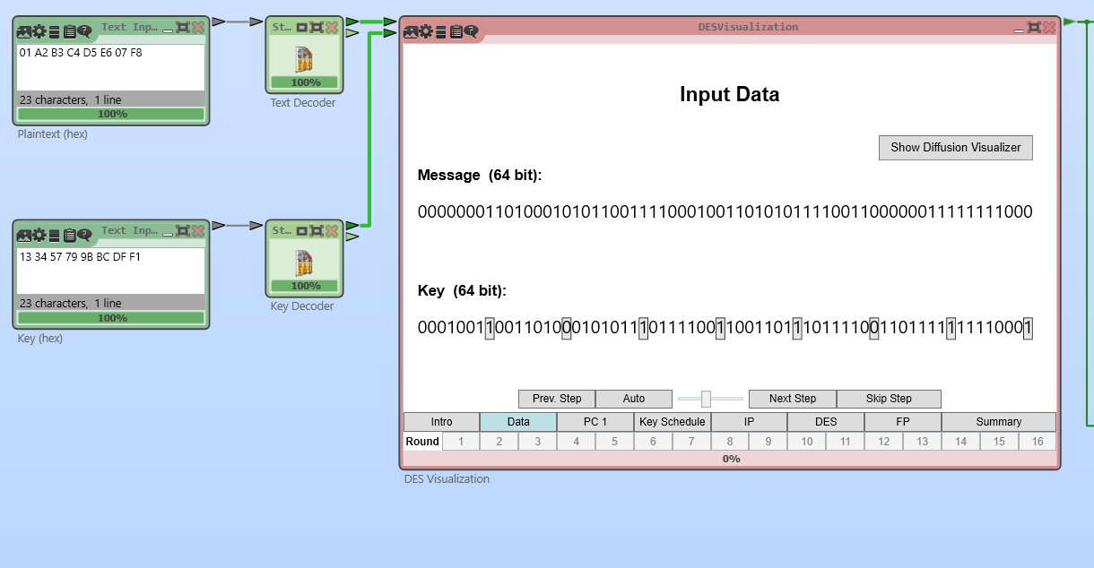
DES
Входные данные: открытый текст (64 бит) + ключ (64 бит)

Slide 4
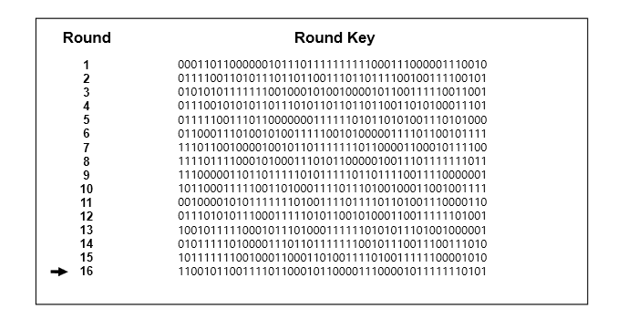
Полученные раундовые ключи:

Slide 5
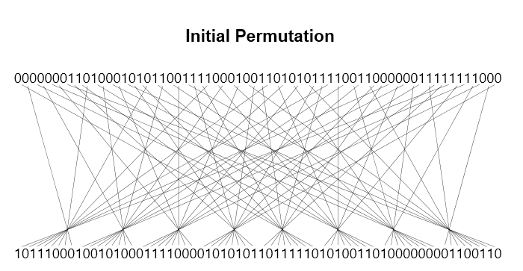
IP перестановка:

Slide 6
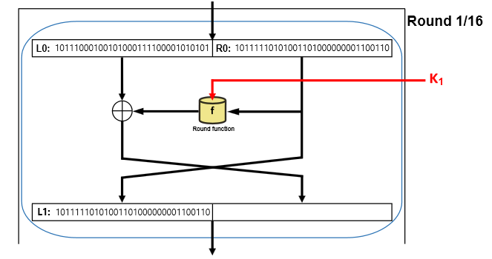
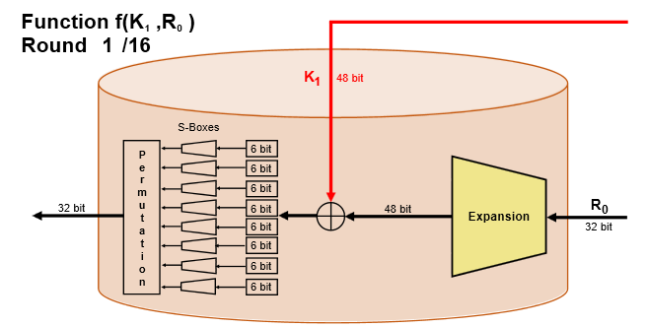
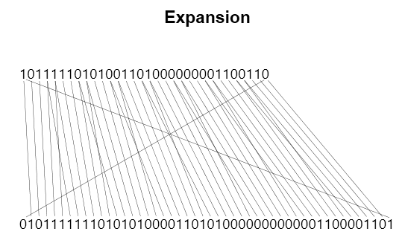
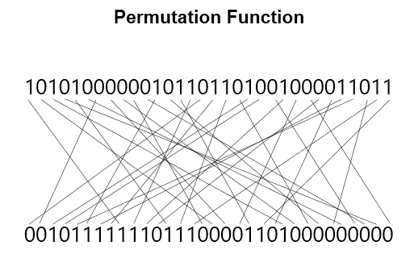
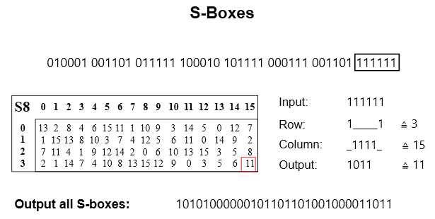
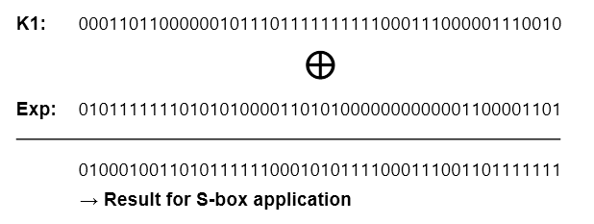
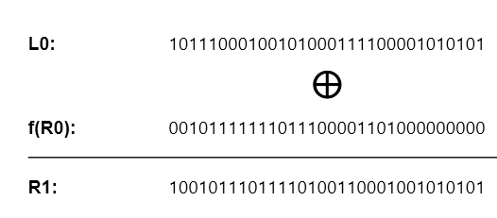
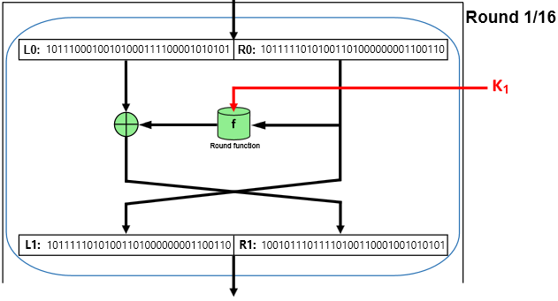
1-ый раунд:

Slide 7
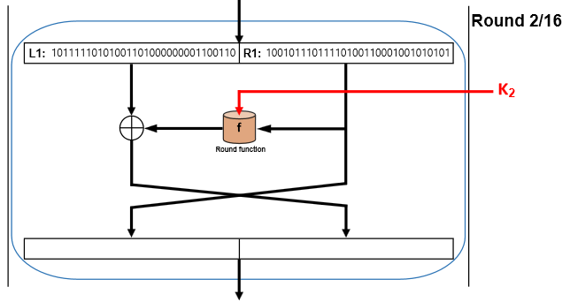
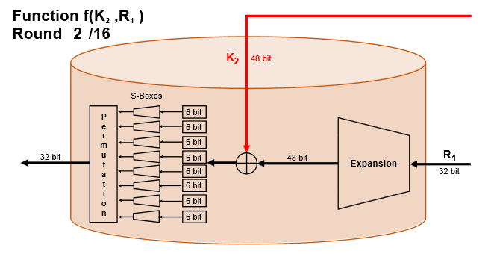
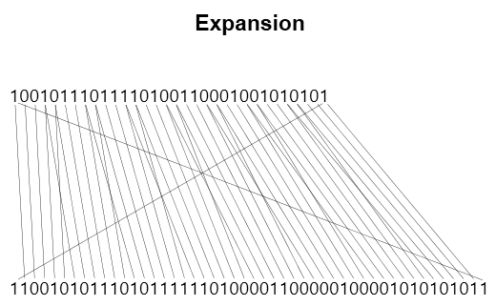
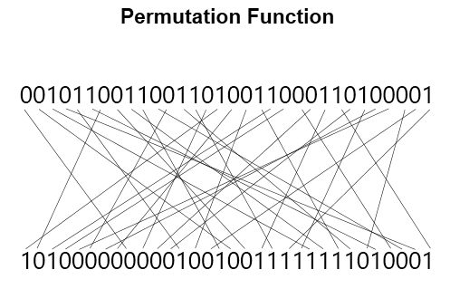
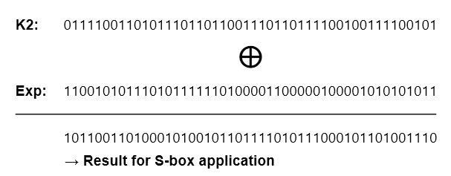
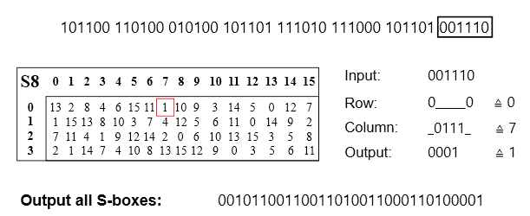
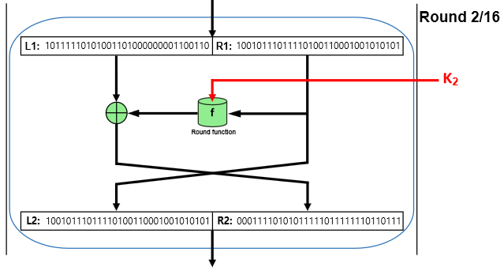
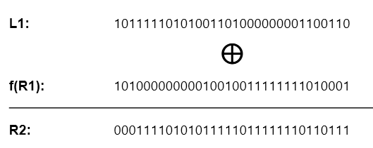
2-ой раунд:

Slide 8
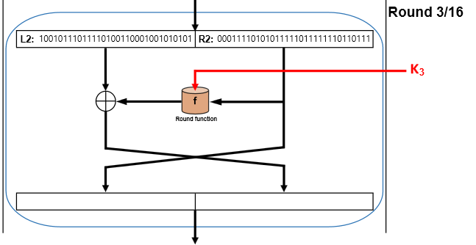
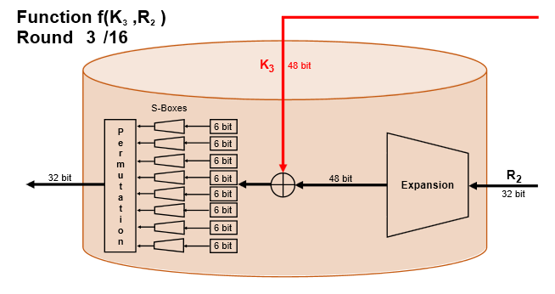
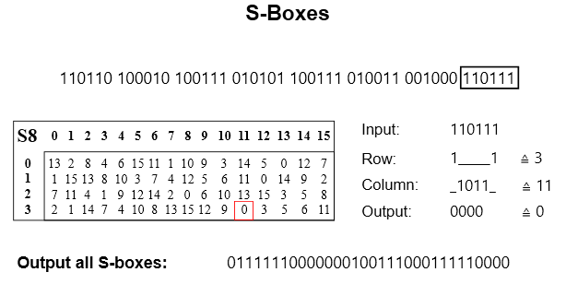
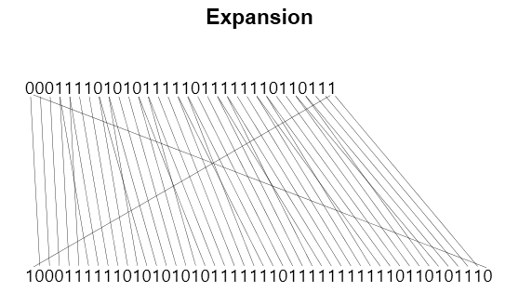
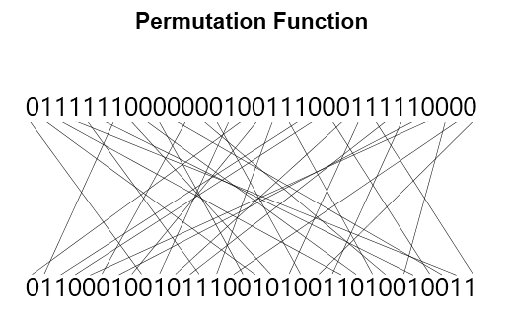
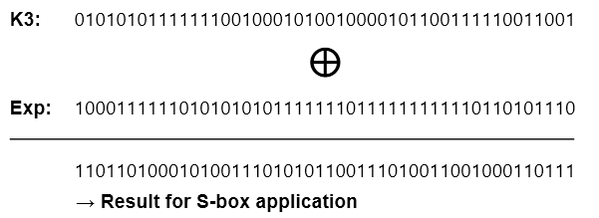
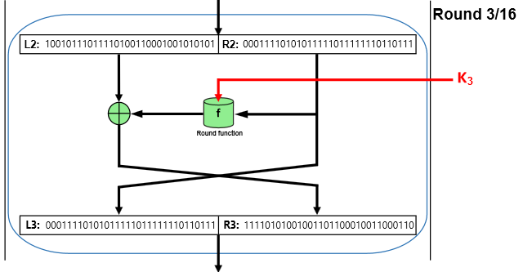
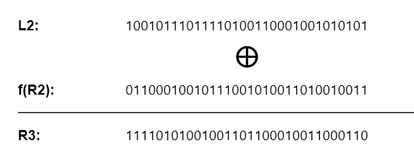
3-ий раунд:

Slide 9
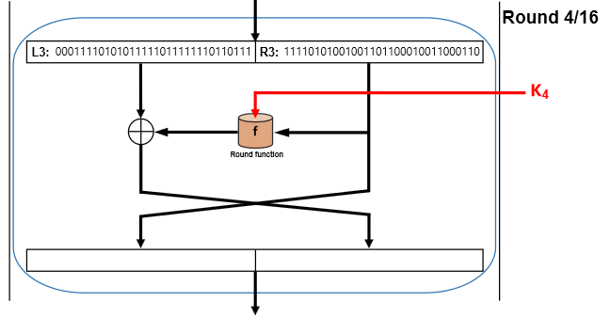
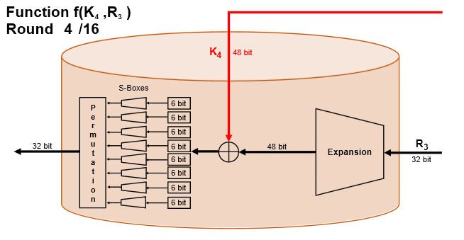
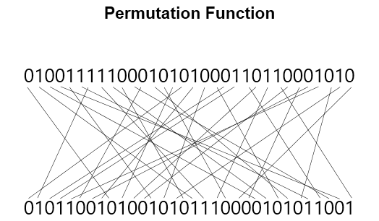
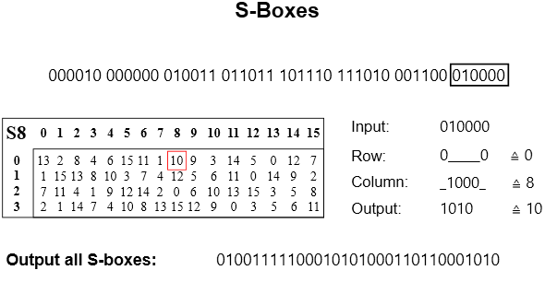
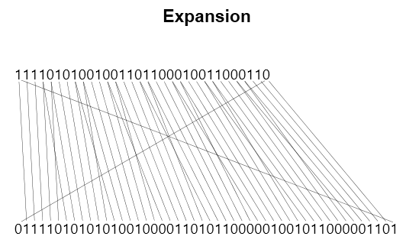
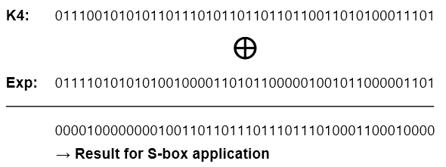
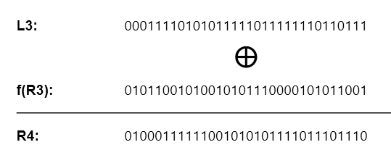
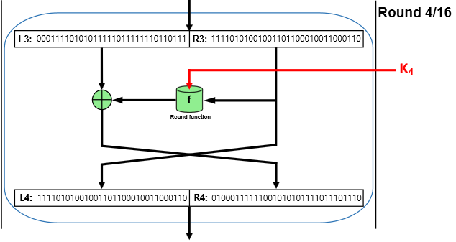
4-ый раунд:

Slide 10
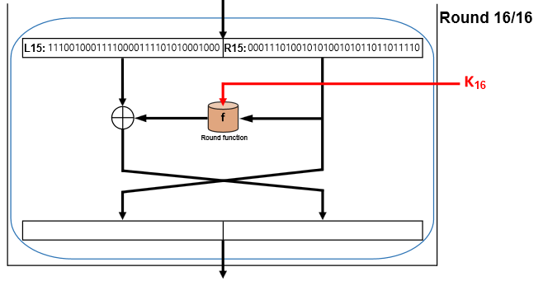

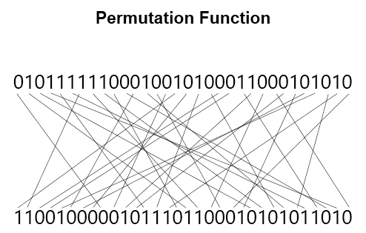
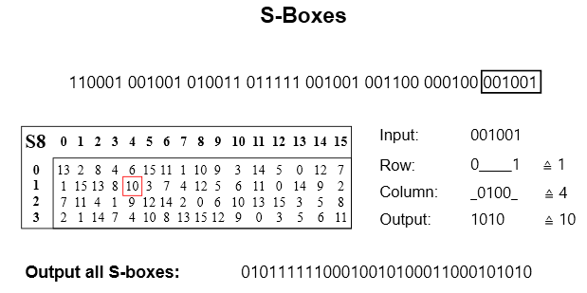
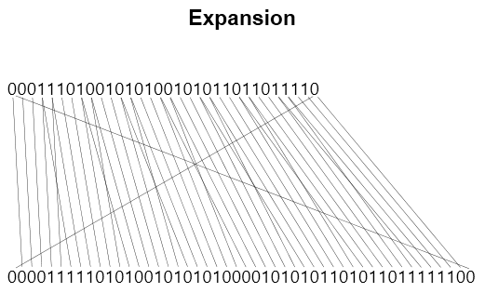
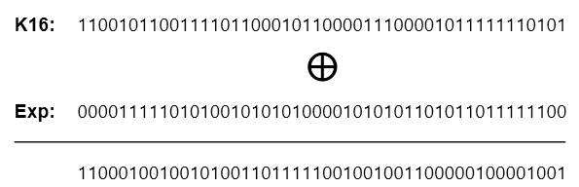
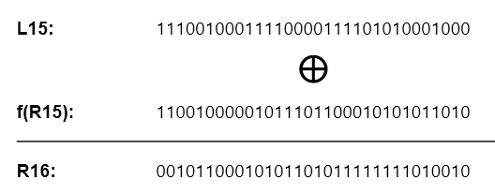
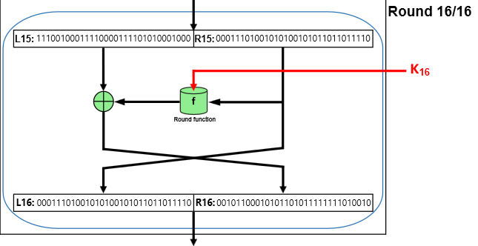
16-ый раунд:

Slide 11
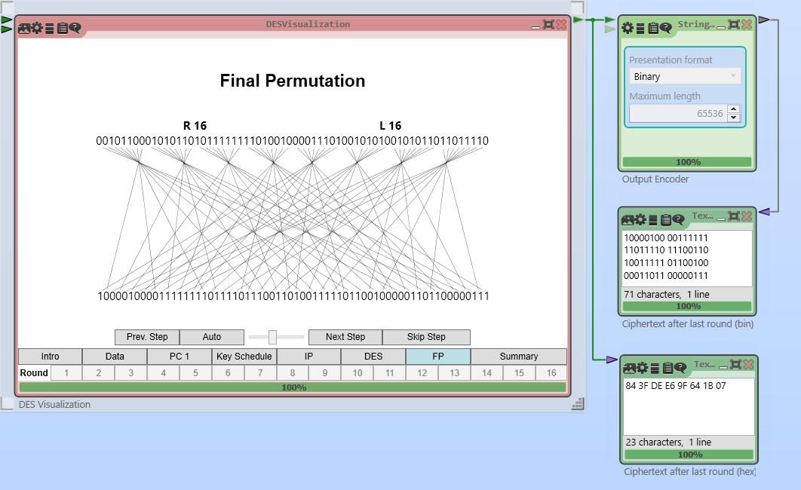
IP^-1, конечная перестановка:

Slide 12
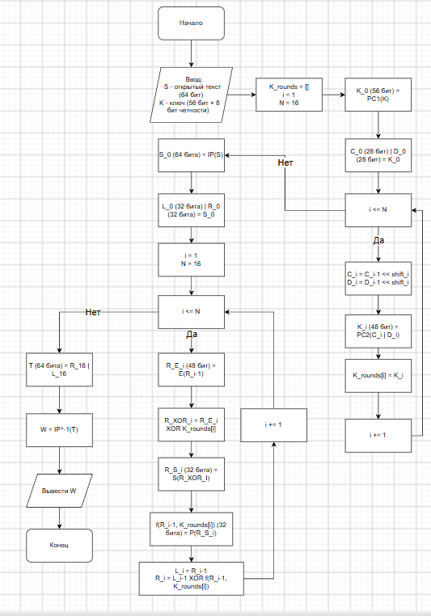
Блок-схема алгоритма зашифрования:

Slide 13
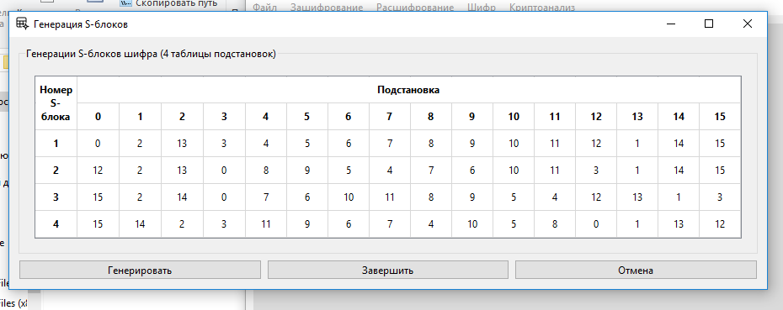
Упрощенный блочный шифр
Ключ: 64 бита
Блок данных: 32 бита
Количество раундов: 4
Секретный ключ разделяется на 4 равные части.
Подстановка в раундовой функции – четверка S-блоков.
Перестановка P в раундовой функции – циклический сдвиг влево на 5 бит.

Slide 14
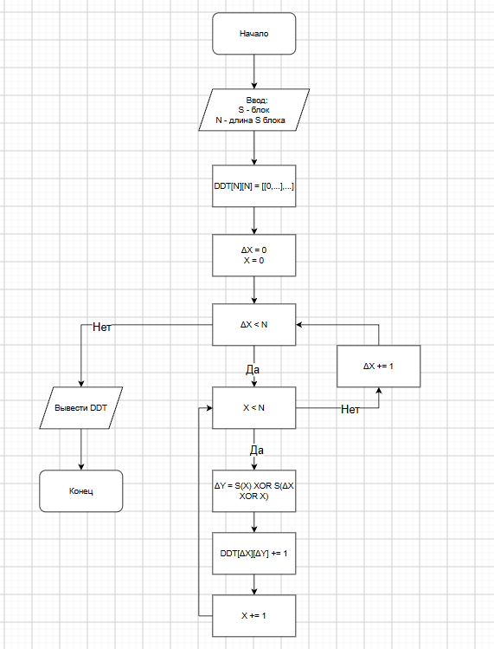
Блок-схему алгоритма расчёта дифференциальных характеристик S-блока

Slide 15
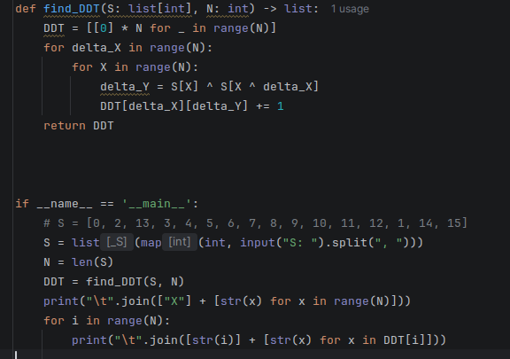
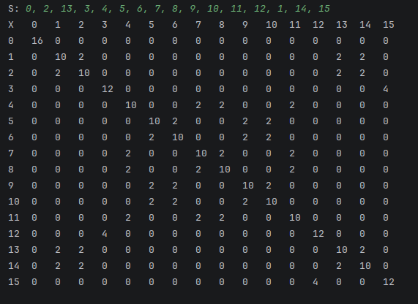
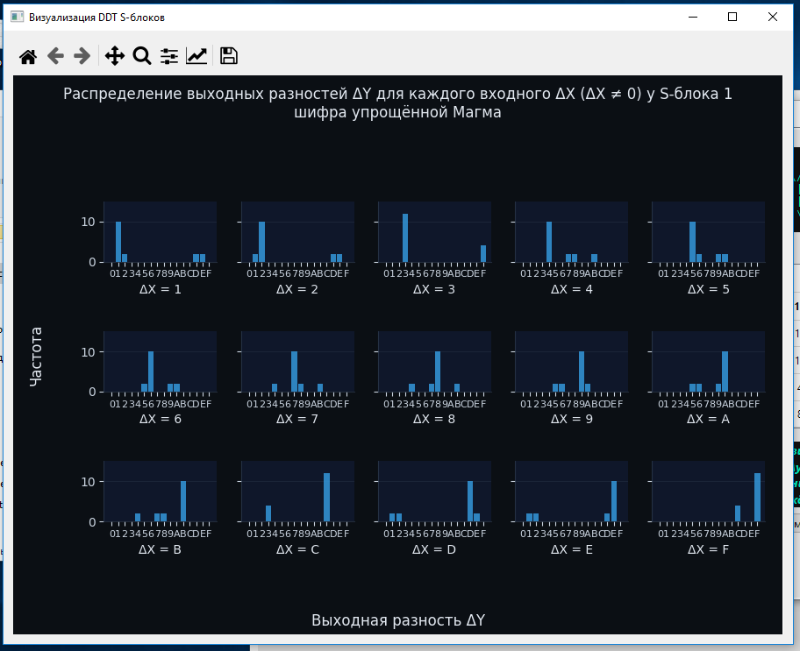
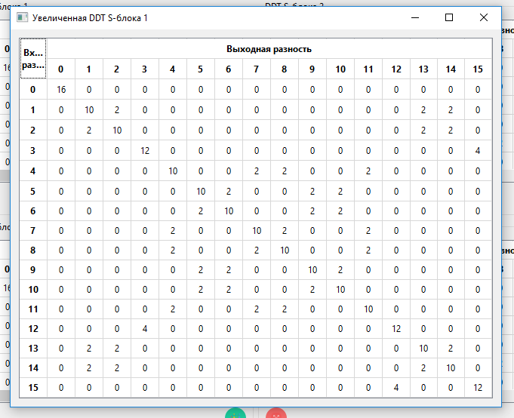
Код алгоритма расчёта дифференциальных характеристик S-блока

Slide 16

Уязвимости S-блоков:

Slide 17

Выбранный правый выходной дифференциал: 3333. Так как каждое значение соответствует самому вероятному дифференциалу в своем S-блоке.
Вычисленный левый дифференциал: 3CCC <<< 5 = 9987

Slide 18

Входной дифференциал: P = (9987, 3333)
Дифференциальная характеристика для первых 3 раундов: ((9987, 3333), (3333, 9987), 0.1001).
Становится возможным восстановить байты последнего раундового ключа.

Slide 19

DES в режиме ECB
Входное изображение:

Slide 20

Алгоритм зашифрования:

Slide 21

Выходное изображение:

Slide 22

Блок-схема алгоритма зашифрования:

Slide 23
DES в режиме CBC
Входное изображение:

Slide 24

Алгоритм зашифрования:

Slide 25

Выходное изображение:

Slide 26

Блок-схема алгоритма зашифрования:

Slide 27

3-DES
Открытый текст: IVANOV DANILA
Ключ: 11 11 11 11 11 11 11 11 22 22 22 22 22 22 22 22 33 33 33 33 33 33 33 33
Шифровка ASCII: `???P`?????;???
Шифровка hex: 60 D0 B8 F3 50 60 95 84 9D C2 FB 13 3B DF F7 DC

Slide 28

Открытый текст: IVANOV DANILA
Ключ: 11 11 11 11 11 11 11 11 22 22 22 22 22 22 22 22 33 33 33 33 33 33 33 33
Шифровка ASCII: `???P`?????;???
Шифровка hex: 60 D0 B8 F3 50 60 95 84 9D C2 FB 13 3B DF F7 DC

Slide 29

Магма
Открытый текст: 64 бита; Ключ: 256 битов

Slide 30









Slide 31

Блок-схема алгоритма зашифрования:

Slide 32


Результаты расчёта дифференциальных характеристик одного из S-блоков (на примере 2ого блока)

Slide 33
Заключение
В работе были получены следующие результаты:
1) Изучен шифр DES. Это блочный шифр, на вход которому подается открытый текст размера 64 бита и ключ размера 64 бит (56 бит + 8 битов четности). В начале из ключа получается 16 раундовых по 48 бит каждый. Каждый из этих ключей используется в одном из 16 раундов сети Фейстеля. По итогу после каждого раунда происходит преобразование над половинами блока: L_i = R_i-1, R_i = L_i-1 XOR f(R_i-1, K_i). Сложность взлома методом грубой силы: 2^56.
2) Изучен упрощенный блочный шифр и атаку на него методом дифференциального анализа. Это атака основа на использовании выбранного открытого текста. Находятся разности блоков на входе ∆X и на выходе ∆Y. Ищутся пары (ΔX, ΔY), которые встречаются заметно чаще других, из них строится дифференциальная характеристика, и по ней восстанавливаются биты ключа. Была написана программа, которая выводит таблицу DDT, показывающую, сколько раз встречается каждая пара (ΔX, ΔY).
3) Изучен шифр DES в режимах ECB и CBC. В режиме ECB независимо шифруется каждый блок в отдельности, используя один и тот же ключ. В режиме CBC следующий блок будет напрямую зависеть от предыдущего. В ECB на зашифрованной картинке проступают контуры букв, потому что одинаковые блоки дают одинаковый шифртекст, а в CBC не наблюдается визуальных закономерностей.
4) Изучен шифр 3DES. В данном шифре берется ключ размером 192 бита (168 бит значимых) и разбивается на K1, K2, K3 по 64 бита. Открытый текст проходит следующие этапы: зашифрование с ключом K1, расшифрование с ключом K2, зашифрование с ключом K3. Сложность атаки методом “встреча посередине”: 2^112
5) Изучен шифр Магма. По сравнению с DES в данном шифре более простой алгоритм генерации раундовых ключей, также он является более стойким, так как имеет более длинный ключ (256 > 56) и большее количество раундов (32 > 16).

